Slide 1
Основні напрямки сучасної біотехнології

Slide 2
Біотехнологія (від грец. bios — життя, techne — мистецтво, майстерність і logos — слово, навчання) — це процес використання живих організмів і біологічних процесів у виробництві. Біотехнологія — це міждисциплінарна галузь, що виникла на стику біологічних, хімічних і технічних наук.

Slide 3
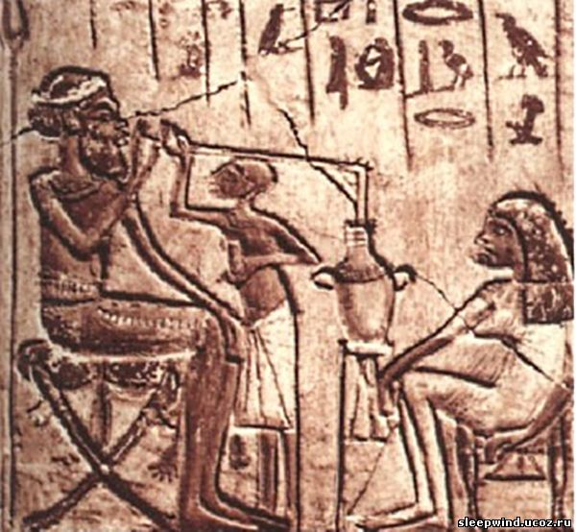
Історія біотехнології
Прадавні часи: людина використовує біотехнологічні процеси при хлібопеченні, готуванні кисломолочних продуктів, у виноробстві тощо.

Slide 4
Середина ХІХ ст.: завдяки роботам Луї Пастера доведено зв’язок процесів шумування з діяльністю мікроорганізмів; традиційна біотехнологія одержує наукову основу.
40–50-ті роки ХХ ст.: здійснено біосинтез пеніцилінів методами ферментації; починається ера антибіотиків, яка дає поштовх розвитку мікробіологічного синтезу і створенню мікробіологічної промисловості.
60–70-ті роки ХХ ст.: бурхливий розвиток клітинної інженерії.

Slide 5
1972 р.: групою П. Берга в США створено першу гібридну молекулу ДНК in vitro; відбувається народження генетичної інженерії.
Термін «біотехнологія» поширюється з 1970-х років. Із цього часу біотехнологія нерозривно пов’язана з молекулярною і клітинною біологією, молекулярною генетикою, біохімією і біоорганічною хімією.

Slide 6
Біотехнологія — це комплекс фундаментальних і прикладних наук, технічних засобів, спрямованих на одержання і використання клітин мікроорганізмів, тварин і рослин, а також продуктів їх життєдіяльності: ферментів, амінокислот, вітамінів, антибіотиків та ін.

Slide 7
Біотехнологія
Традиційна
мікробіологія
Ензимологія (технічна, інженерна)
Нова
Генна та клітинна

Slide 8
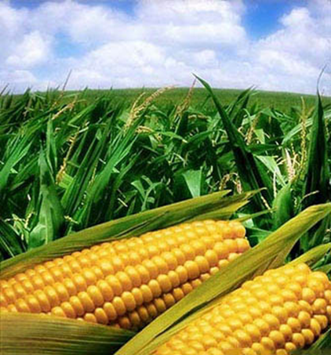
Традиційна біотехнологія
Традиційна біотехнологія заснована на ферментації. За допомогою мікроорганізмів отримують такі лікарські препарати.
Також мікроорганізми використовують в хлібопеченні, для отримання оцту, молочнокислих продуктів, етанолу, гліцерину, ацетону, бутанолу та ряду органічних кислот.
Одним з найбільш перспективних напрямків традиційної біотехнології є використання мікроорганізмів як один з засобів захисту рослин від шкідників.

Slide 9
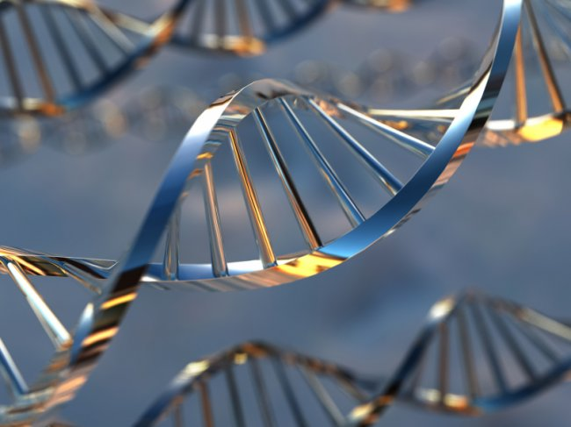
Нова біотехнологія
Клітинна інженерія — це напрям у науці і селекційній практиці, яке вивчає методи гібридизації соматичних клітин.
Суть генної інженерії полягає в штучному створенні (хімічний синтез, перекомбінації відомих структур) генів з конкретними необхідними для людини властивостями і введення його у відповідну.

Slide 10
Перспективи біотехнології
Перспективи генної інженерії та біотехнології: — Створення організмів, корисних для людини; — Отримання нових лікарських препаратів; — Корекція та виправлення генетичних патологій.

Slide 11
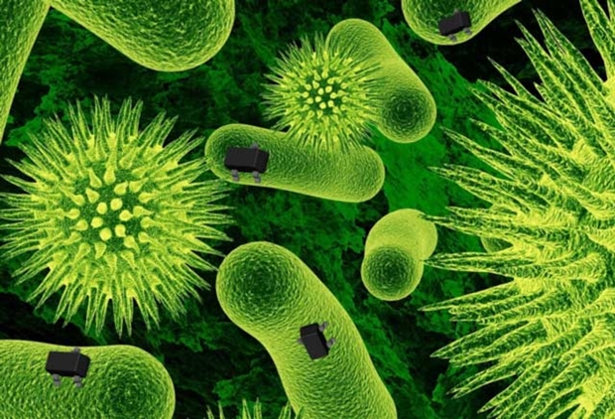
Застереження
У міру розвитку генної та клітинної інженерії в суспільстві виникає все більше і більше занепокоєння з приводу можливих маніпуляцій з генетичним матеріалом. Наприклад, не можна виключити, що пересадка генів підвищує стійкість до антибіотиків деяких бактерій, створення нових форм харчових продуктів, можуть нанести шкоду здоро’ю. У будь-якому випадку небезпека від хвороб, недоїдання та інших потрясінь значно вище, ніж від генетичних досліджень.

